Slide 1
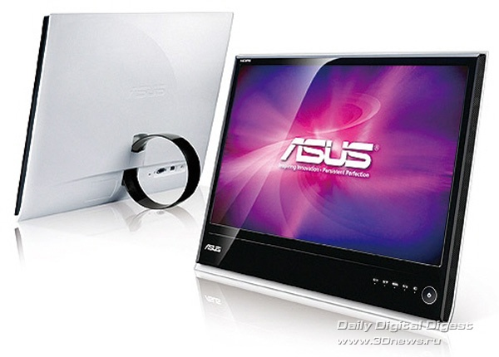
Типы мониторов
Подготовили:
Гурин Андрей
Сидорова Юлия
Начать

Slide 2

Мониторы
Монитор —устройство визуального отображения всех видов ,состоящее из дисплея и устройств, предназначенных для вывода текстовой, графической и видео информации на дисплей.
Классификация мониторов

Slide 3
Классификация мониторов
По виду выводимой информации
По строению
По типу видеоадаптера
По типу интерфейсного кабеля
Закончить

Slide 4
По виду выводимой информации
алфавитно-цифровые [система текстового (символьного) дисплея (character display system) – начиная с MDA]
дисплеи, отображающие только алфавитно-цифровую информацию
дисплеи, отображающие псевдографические символы
интеллектуальные дисплеи, обладающие редакторскими возможностями и осуществляющие предварительную обработку данных
графические
векторные (vector-scan display) – лазерное световое шоу
растровые (raster-scan display) – используется практически в каждой графической подсистеме PC; IBM назвала этот тип отображения информации (начиная с CGA) отображением с адресацией всех точек (All-Points-Addressable, APA), – в наст. время дисплеи такого типа обычно называют растровыми (графическими), поскольку каждому элементу изображения на экране соответствует один или несколько бит в видеопамяти
В меню
Назад
Закончить

Slide 5
По строению
ЭЛТ — на основе электронно-лучевой трубки (англ. cathode ray tube, CRT)
ЖК — жидкокристаллические мониторы (англ. liquid crystal display, LCD)
Плазменный — на основе плазменной панели (plasma display panel, PDP, gas-plazma display panel)
Сенсорные мониторы –экран, реагирующий на прикосновения к нему
Проектор — видеопроектор и экран, размещённые отдельно или объединённые в одном корпусе (как вариант — через зеркало или систему зеркал); и Проекционный телевизор
OLED-монитор — на технологии OLED (англ. organic light-emitting diode — органический светоизлучающий диод)
Виртуальный ретинальный монитор — технология устройств вывода, формирующая изображение непосредственно на сетчатке глаза.
Лазерный — на основе лазерной панели (пока только внедряется в производство)
В меню
Назад
Закончить

Slide 6
По типу видеоадаптера
HGC
CGA
EGA
VGA, SVGA
В меню
Назад
Закончить

Slide 7
По типу интерфейсного кабеля
D-Sub
DVI
USB
HDMI
DisplayPort
S-Video
В меню
Закончить

Slide 8
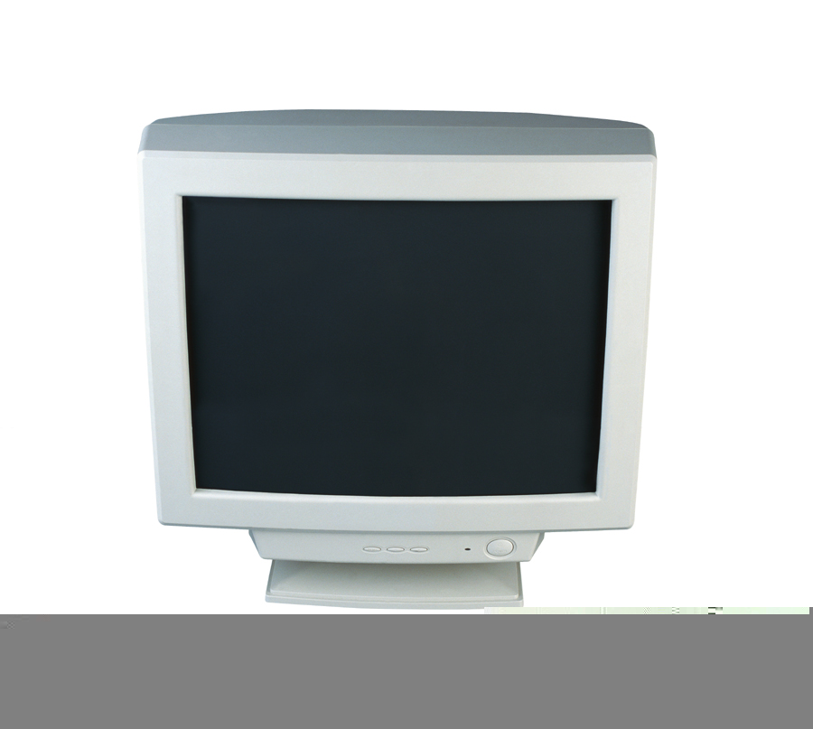
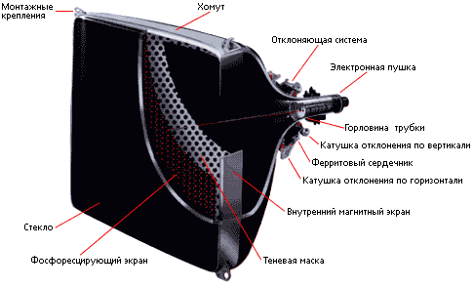
ЭЛТ - монитор
Электронно-лучевые приборы (ЭЛП) — класс электровакуумных электронных приборов, предназначенных для преобразований информации, представленной в форме электрических или световых сигналов. В приборах используются сфокусированные потоки электронов, управляемые по интенсивности и положению в пространстве. Иностранное название CRT (Cathode Ray Tube) монитор.
В меню
Назад

Slide 9

ЖК - монитор
Жидкокристаллический дисплей (ЖК-дисплей, ЖКД, англ. Liquid crystal display, LCD), также Жидкокристаллический монитор (ЖК-монитор) — плоский дисплей на основе жидких кристаллов, а также монитор на основе такого дисплея.
LCD TFT (англ. Thin film transistor — тонкоплёночный транзистор) — разновидность жидкокристаллического дисплея, в котором используется активная матрица, управляемая тонкоплёночными транзисторами. Усилитель для каждого субпиксела применяется для повышения быстродействия, контрастности и чёткости изображения дисплея.
Жидкокристаллические дисплеи были разработаны в 1963 году в исследовательском центре Давида Сарнова (David Sarnoff) компании RCA (Принстон, штат Нью-Джерси).
Назад
Далее

Slide 10
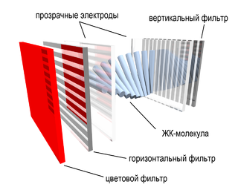
Каждый пиксель ЖК-матрицы состоит из слоя молекул между двумя прозрачными электродами, и двух поляризационных фильтров, плоскости поляризации которых (как правило) перпендикулярны. В отсутствие жидких кристаллов свет, пропускаемый первым фильтром, практически полностью блокируется вторым.
Назад
Далее

Slide 11



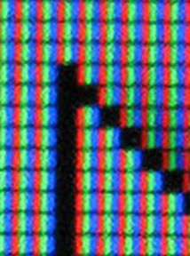
В меню
Назад

Slide 12
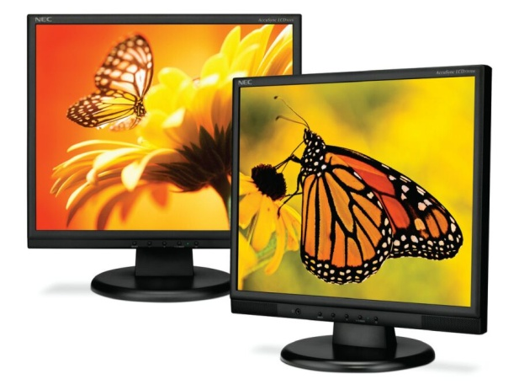
Плазменный
Газоразрядный экран (также широко применяется английская калька «плазменная панель») — устройство отображения информации, монитор, основанный на явлении свечения люминофора под воздействием ультрафиолетовых лучей, возникающих при электрическом разряде в ионизированном газе, иначе говоря в плазме.
Назад
Далее

Slide 13
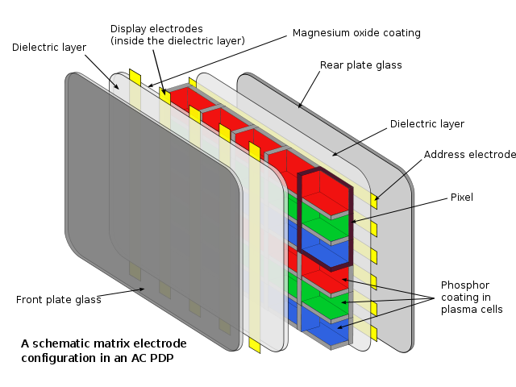
Назад
В меню

Slide 14
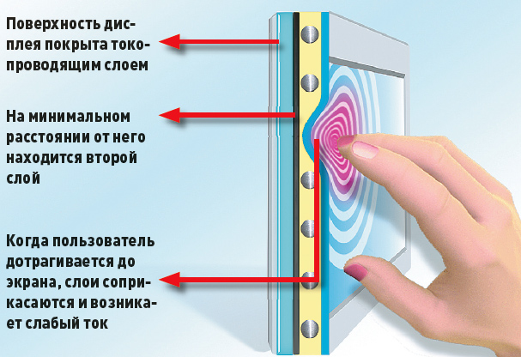
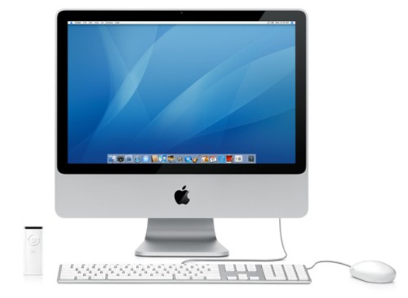
Сенсорные мониторы
В этих типах мониторов общение с компьютером осуществляется путём прикосновения пальцем к определённому месту чувствительного экрана. Этим выбирается необходимый режим из меню, показанного на экране монитора. Сенсорными экранами оборудуют рабочие места операторов и диспетчеров, их используют в информационно-справочных системах и т.д. Также сенсорные экраны часто встречаются в современных цифровых камерах.
Назад
В меню

Slide 15
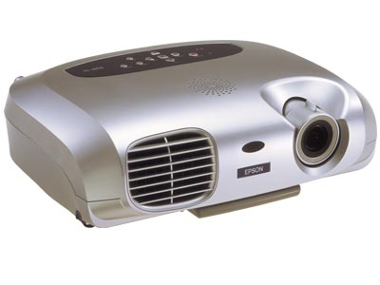

Проектор
Проектор — световой прибор, перераспределяющий свет лампы с концентрацией светового потока на поверхности малого размера или в малом объёме. Проекторы являются в основном оптико-механическими или оптическо-цифровыми приборами, позволяющими при помощи источника света проецировать изображения объектов на поверхность, расположенную вне прибора — экран. Появление проекционных аппаратов обусловило возникновение кинематографа, относящегося к проекционному искусству.
В меню
Назад

Slide 16
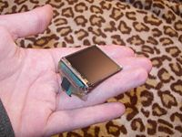
OLED - монитор
Органический светодиод (англ. Organic Light-Emitting Diode (OLED) — органический светоизлучающий диод) — полупроводниковый прибор, изготовленный из органических соединений, который эффективно излучает свет, если пропустить через него электрический ток.
В меню
Назад

Slide 17
Спасибо за внимание!
Заново

